Slide 1


PHÒNG GIÁO DỤC VÀ ĐÀO TẠO QUẬN LONG BIÊN
TRƯỜNG TIỂU HỌC ÁI MỘ B
TOÁN 4
LUYỆN TẬP CHUNG
(TRANG 138)

Slide 2
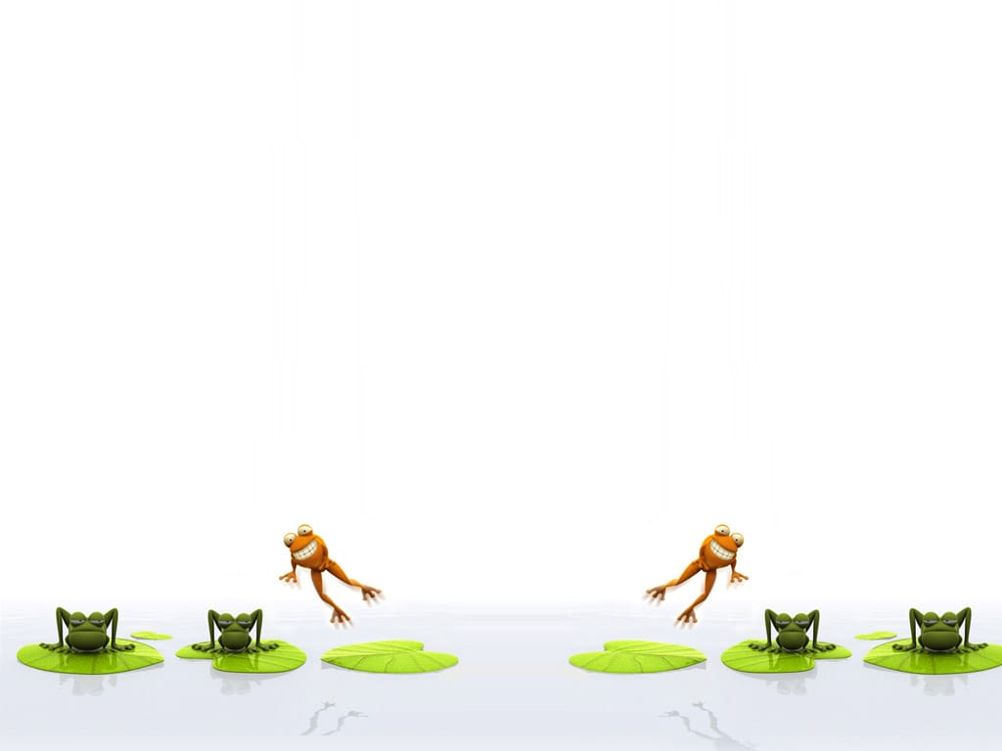
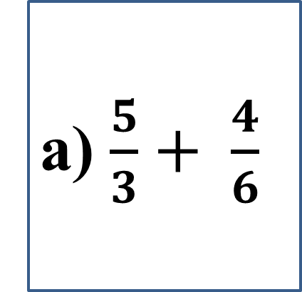
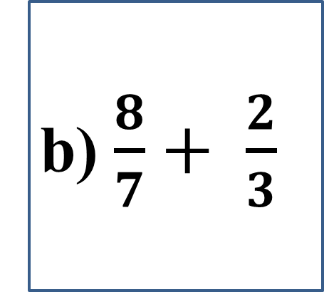
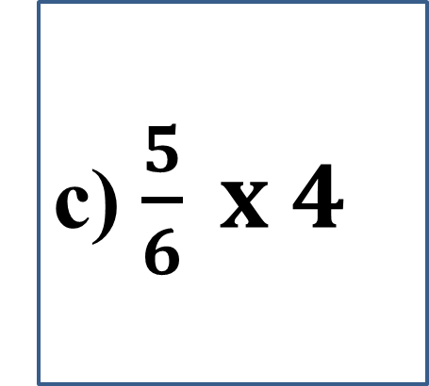
Thực hiện các phép tính sau:

Slide 3
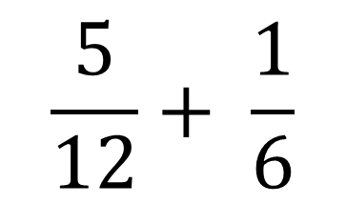
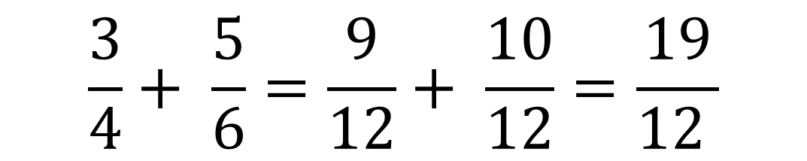
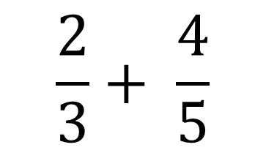
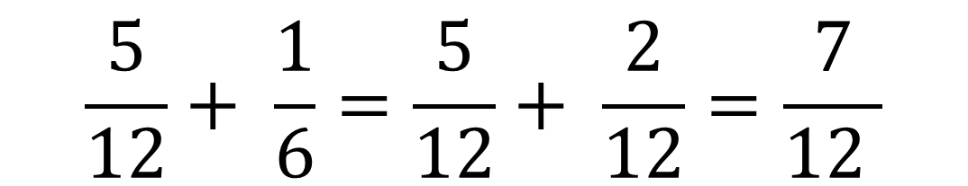
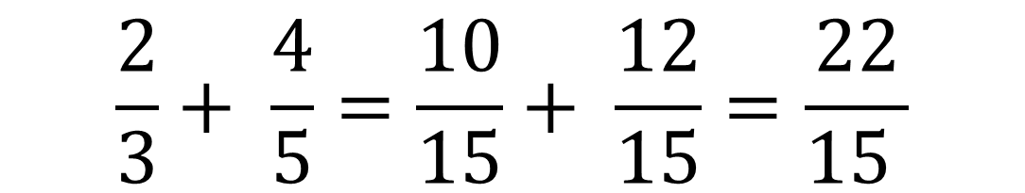
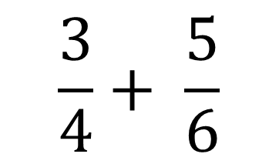
1
Tính:
$$\frac{2}{3}+ \frac{4}{5}$$
$$\frac{5}{12}+ \frac{1}{6}$$
$$\frac{3}{4}+ \frac{5}{6}$$
a)
b)
c)
$$\frac{2}{3}+ \frac{4}{5}=\frac{10}{15}+ \frac{12}{15}=\frac{22}{15 }$$
a)
$$\frac{5}{12}+ \frac{1}{6}=\frac{5}{12}+ \frac{2}{12}=\frac{7}{12 }$$
b)
$$\frac{3}{4}+ \frac{5}{6}=\frac{9}{12}+ \frac{10}{12}=\frac{19}{12 }$$
b)

Slide 4
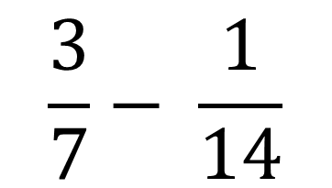
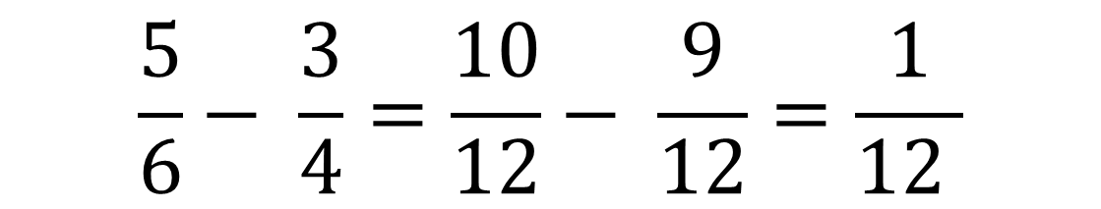
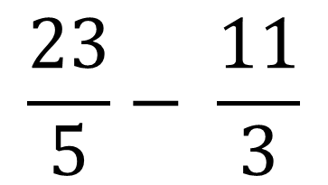
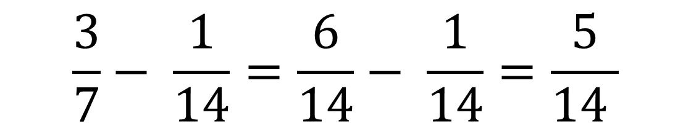
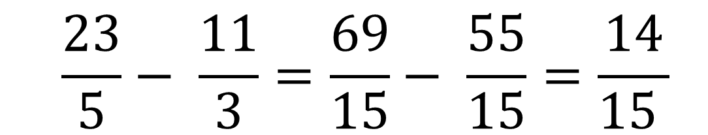
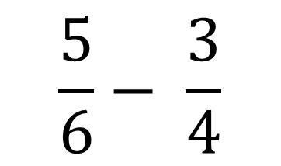
2
Tính:
$$\frac{23}{5}− \frac{11}{3}$$
$$\frac{3}{7}− \frac{1}{14}$$
$$\frac{5}{6}− \frac{3}{4}$$
a)
b)
c)
$$\frac{23}{5}− \frac{11}{3}=\frac{69}{15}− \frac{55}{15}=\frac{14}{15 }$$
a)
$$\frac{3}{7}− \frac{1}{14}=\frac{6}{14}− \frac{1}{14}=\frac{5}{14 }$$
b)
$$\frac{5}{6}− \frac{3}{4}=\frac{10}{12}− \frac{9}{12}=\frac{1}{12 }$$
c)

Slide 5
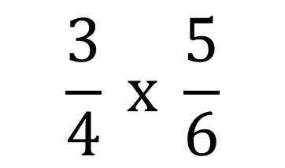
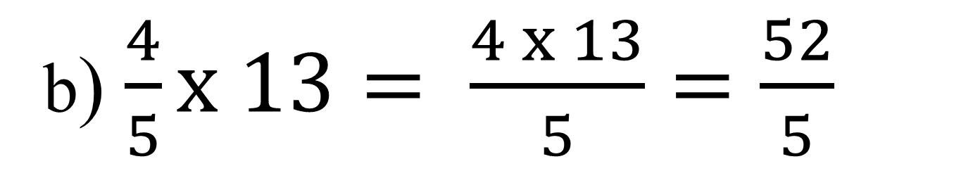
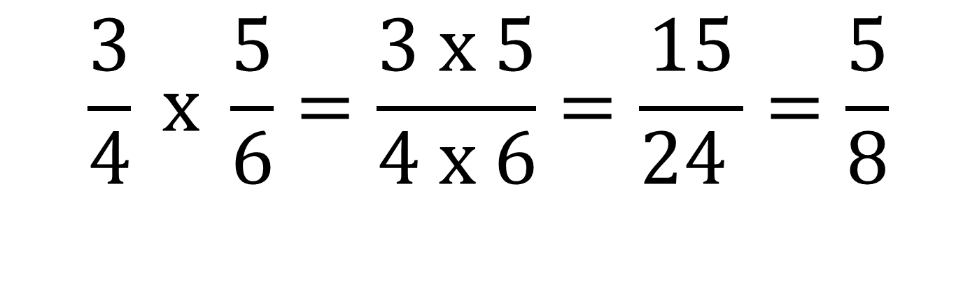
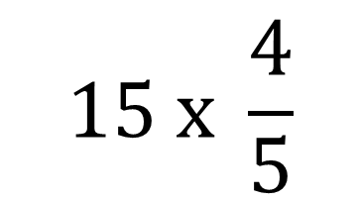
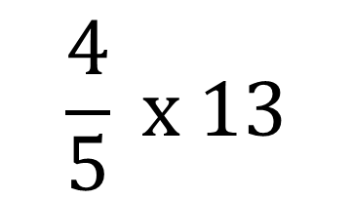
3
Tính:
$$\frac{3}{4} x \frac{5}{6}$$
a)
$$\frac{4}{5} x 13$$
$$15 x \frac{4}{5}$$
b)
c)
$$\frac{3}{4} x \frac{5}{6}=\frac{3 x 5}{4 x 6}=\frac{15}{24 }=\frac{5}{8}$$
a)
b) $\frac{4}{5}x 13= \frac{4 x 13}{5}=\frac{52}{5}$

Slide 6
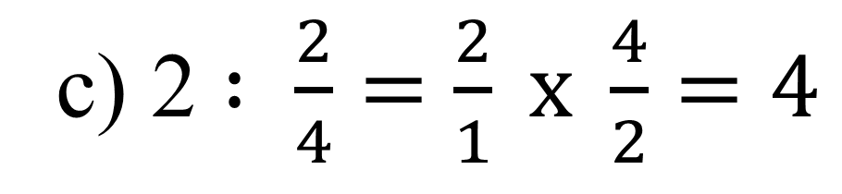
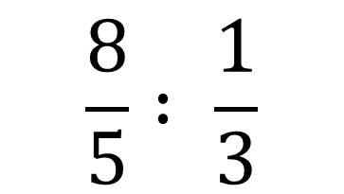
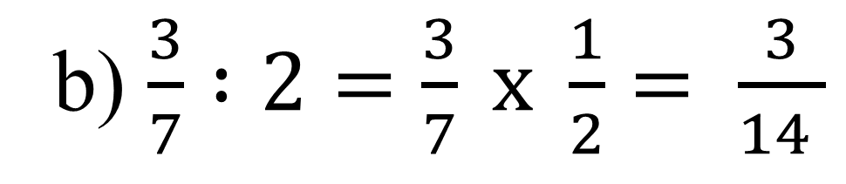
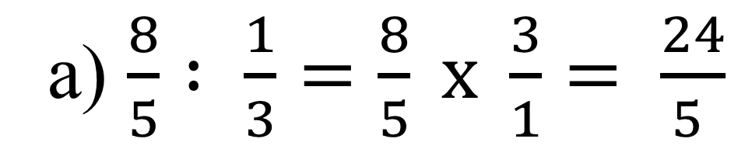
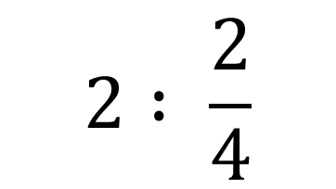
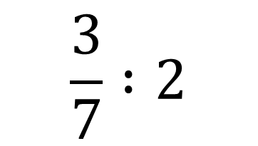
4
Tính:
$$\frac{8}{5} : \frac{1}{3}$$
a)
$$\frac{3}{7} :2$$
$$2 : \frac{2}{4}$$
b)
c)
a) $\frac{8}{5} : \frac{1}{3}=\frac{8}{5} x \frac{3}{1}= \frac{24}{5 }$
b) $\frac{3}{7} :2=\frac{3}{7} x \frac{1}{2}= \frac{3}{14 }$
c) 2 $: \frac{2}{4}=\frac{2}{1} x \frac{4}{2}=4$

Slide 7
5
Một cửa hàng có 50kg đường. Buổi sáng đã bán 10kg đường, buổi chiều bán số đường còn lại.
Hỏi cả hai buổi cửa hàng bán được bao nhiêu ki-lô-gam đường?
Bài giải
Sau buổi sáng, cửa hàng còn lại số đường là:
50 – 10 = 40 ( kg )
Buổi chiều, cửa hàng bán được số đường là:
40 × = 15 (kg)
Cả hai buổi, cửa hàng bán được số đường là:
10 + 15 = 25 (kg)
Đáp số: 25 kg đường

Slide 8


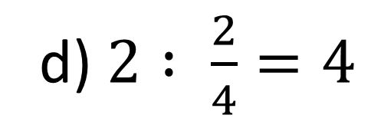
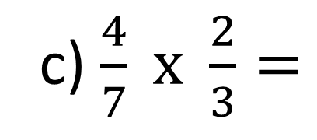

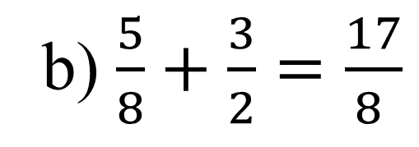

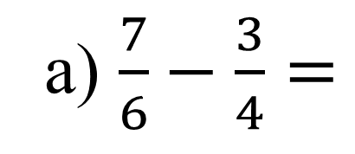

Củng cố, dặn dò
$$\frac{5}{12 }$$
a) $\frac{7}{6}−\frac{3}{4}=$
$$\frac{5}{14 }$$
S
b) $\frac{5}{8}+\frac{3}{2}=\frac{17}{8 }$
Đ
c) $\frac{4}{7} x \frac{2}{3}=$
$$\frac{6}{ 21}$$
$$\frac{8}{ 21}$$
S
d) $2 : \frac{2}{4}=4$
Đ

Slide 9
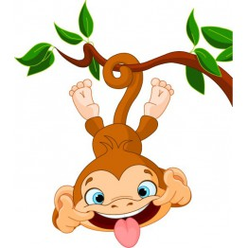
Dặn dò

Slide 10


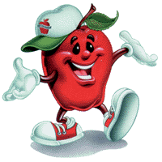


Tiết học kết thúc!
Các em học sinh học giỏi, chăm ngoan.
.

